Slide 1
座舱端到端语音服务
技术研究任务书
CD_SW1
20251218

Slide 2
1
课题背景
目 录
2
技术现状及趋势
3
项目目标及需求
4
技术方案
5
项目计划
6
资源预算
7
项目风险
8
项目核心团队
9
评审结论

Slide 3
1
课题背景
目 录
2
技术现状及趋势
3
项目目标及需求
4
技术方案
5
项目计划
6
资源预算
7
项目风险
8
项目核心团队
9
评审结论

Slide 4
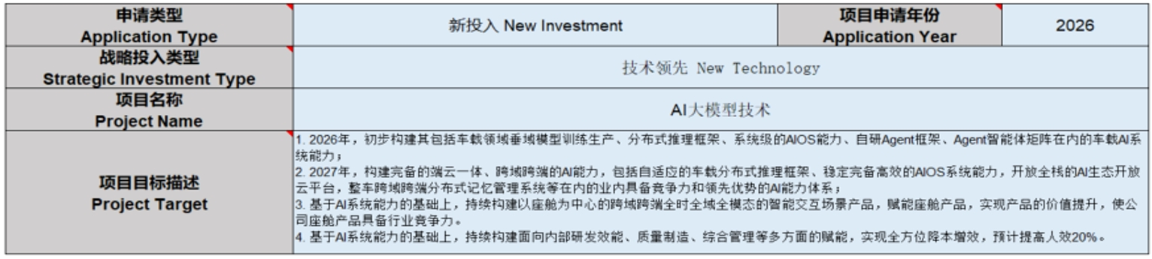
1 课题背景
来自公司AI战略项目
  公司规划了2026年AI座舱战略项目，需要基于座舱AI能力打造行业领先的AI软件产品和能力
  端到端语音服务属于该战略项目要实现的内容之一
  启动时间：2026年Q1
来自BU的需求
  从IOV获得的需求了解到，当前客户对端到端语音的需求比较高，希望通过新的语音技术带来更佳用户体验
  同时客户对海外项目，也希望通过端到端语音技术实现多语种支持

Slide 5
1
课题背景
目 录
2
技术现状及趋势
3
项目目标及需求
4
技术方案
5
项目计划
6
资源预算
7
项目风险
8
项目核心团队
9
评审结论

Slide 6
2 技术现状及趋势
技术发展现况/趋势
【现状】目前，汽车座舱场景语音助手主要实现为ASR(语音识别)+LLM(含NLU)+TTS(语音合成)的级联技术。近年均实现性能跃升，同时在技术融合、场景适配等方面持续突破，不过也面临部分架构与成本难题。通过ASR将语音转为文本，再由LLM进行意图识别，最后由TTS合成语音响应，这种方式存在信息遗漏和错误累积等问题。
【趋势】端到端语音架构可突破级联架构的局限。在技术上可实现全双工交互、语音与文本融合等重大突破，可实现更自然的交互体验。国内外科技巨头与企业也纷纷瞄准该技术方向，尝试在相应的产品中进行落地。借助其中的端到端模型构建了语音“输入 - 输出” 的直接映射，消除了中间文本转换环节可能存在的错误。此外，端到端语音架构可以输出更具表现力的音频输出。
主要竞争对手情况
业界已有一些端到端语音大模型的研究，如小米的MiMo-Audio，星辰阶跃的Step-Audio等。利用语音理解和生成的统一建模，达到更自然和准确的交互效果。吉利联合星辰阶跃已实现端到端语音大模型上车。阿里、面壁等都在开展端到端语音模型在座舱的研究，这些研究除常规的闲聊能力外，更在布局研究使端到端语音大模型拥有车控、娱乐等语义协议输出能力。
西威的技术背景与现况
德赛西威目前拥有一套成熟的级联车载语音方案，并已广泛应用到量产和POC项目中。除了级联语音方案外，德赛西威还在积极探索端到端语音的方案。主要聚焦于基于语音大模型进行定制优化，在语音大模型的基础之上微调模型，即保留模型的自然对话能力，理解用户指令输入，输出对应的意图识别结果用于车控、多媒体等车内资源控制。

Slide 7
1
课题背景
目 录
2
技术现状及趋势
3
项目目标及需求
4
技术方案
5
项目计划
6
资源预算
7
项目风险
8
项目核心团队
9
评审结论

Slide 8
3 项目目标及需求
项目目标
实现从用户语音指令输入开始，到声学特征自动提取、精准语义理解，再到结构化结果输出的端到端闭环，无需依赖外部模块拼接
攻克多语种的免切换识别技术，确保不同语种输入时模型可自动识别并响应，无需用户手动切换语种模式
实现结构化语义协议与音频回复的直接输出，且能根据任务类型智能适配输出内容
精准识别说话人情感状态（如愉悦、焦急等），基于情感分析结果生成共情式语音回复，同时确保输出语音的自然度、语调、节奏接近真人水平
实现一套完整的端到端语音链路服务，可对外提供服务能力
应用场景
车载智能语音助手
客服系统
智能家居控制助手

Slide 9
3 项目目标及需求
技术需求
【功能需求】
端到端语音理解与生成：输入用户语音指令，模型自动完成从声学特征提取、语义理解到结果输出的全过程
多语种免切换：支持多种语言输入免切换识别，主要包括中、英、东南亚小语种等
自适应语义与音频输出：模型能够直接输出结构化语义协议和音频回复内容。当垂域指令任务时（如车控、导航、音乐播放）输出tips语音播报；当开放任务时（闲聊、百科、讲故事）输出具体答案的音频内容
精确识别说话人的情感状态，支持共情驱动的语音生成；输出语音的自然度接近真人水平
用于对外提供端到端语音服务的语音链路框架
【非功能需求】
用于模型训练的A100/H800四卡以上服务器
用于模型推理服务、数据库服务、文档解析服务部署的单卡A100/H800服务器
用于端到端语音大模型训练优化的高质量通用数据和座舱垂域指令数据

Slide 10
3 项目目标及需求
【性能需求】
包括中英、东南亚等语种支持数量≥4种
模型的首字延迟时间≤500ms
语义输出准确率≥95%
自适应音频输出准确率≥95%
音频生成自然度（MOS）≥4.3
【法律法规要求】
音频响应严禁包含政治、宗教、色情、暴力等敏感内容，符合网络内容安全相关法规
车机端部署需保障驾驶场景下语音输出简洁安全，避免干扰驾驶
语音数据采集需获用户明确授权，训练数据来源合法，存储传输全程加密
【项目交付】
一套端到端语音大模型
车载全链路音频交互系统，支持全双工语音对话和车载意图识别的语义协议输出
相关设计和方案说明文档

Slide 11
3 项目目标及需求
专利识别与布局
【本项目开发过程是否有具备技术和商业价值的专利方向】
是
【计划形成专利】
1.一种基于端到端语音模型的场景自适应内容输出方法
2.一种基于端到端语音模型的 function call 能力训练方法
3.一种基于智能座舱的多模态意图识别方法
技术价值 （预估的销售，收入 / 战略价值等）
端到端语音产品在多个领域的应用潜力巨大，它能够提供自然流畅的语音交互体验，并且支持多语言和多任务处理。通过将语音识别、语义理解、语音生成等技术融合为一体，系统能够高效处理用户输入的语音指令，并根据语境自动调整输出的音频回应。以每台车的系统成本为￥60，假设年发货量达到20万台车，该技术将为公司带来1200万元的商业收入。随着智能驾驶和车载语音助手需求的增长，市场潜力将进一步提升，预计将成为未来几年的关键收入来源。
通过端到端语音技术，系统能够在复杂的车载环境中实现高效、精准的语音识别和响应，为公司在智能语音技术领域树立坚实的技术壁垒。

Slide 12
1
课题背景
目 录
2
技术现状及趋势
3
项目目标及需求
4
技术方案
5
项目计划
6
资源预算
7
项目风险
8
项目核心团队
9
评审结论

Slide 13
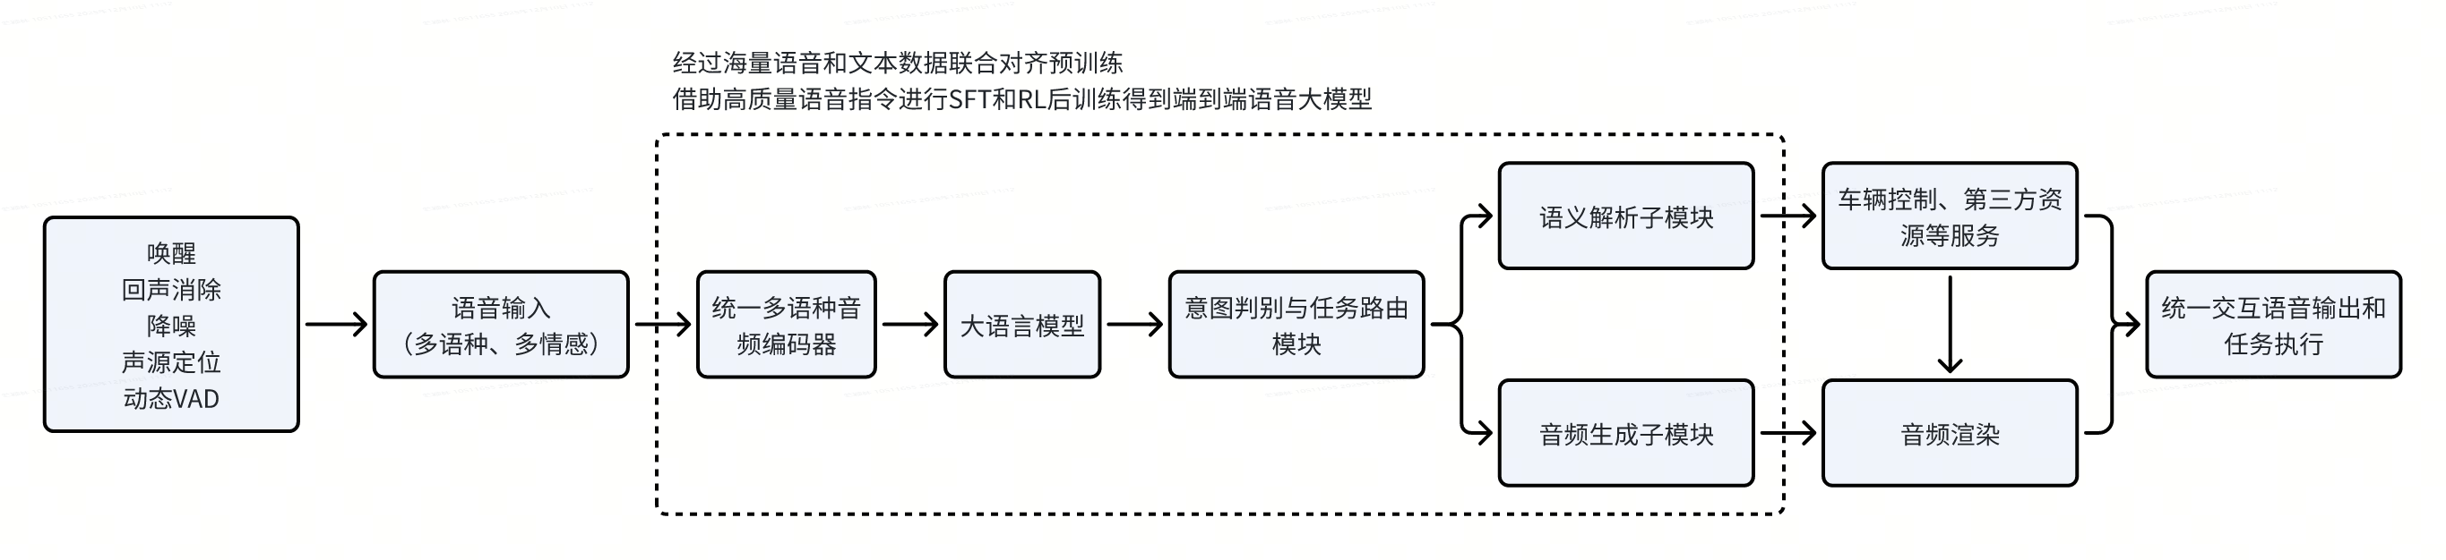
4 技术方案
方案分析—技术方案
端到端语音大模型系统可以分为三个模块：
数据收集和处理模块：通过广泛收集、合成、筛选多语种车载垂域语音指令和语义协议响应数据，通用语音对话数据。得到高质量语音指令数据。进一步收集、合成、筛选高质量的对比数据，得到用于后续的强化学习。
声学处理模块：通过声学处理对语音数据进行预处理，实现输入模型的语音数据准确清晰
端到端语音模型模块：通过先进的多语种音频编码器、大语言模型、多语种音频解码器构成语音大模型的基本结构。调整语音大模型的训练目标为可自适应输出 基于高质量音频指令和对比数据进行指令微调和强化学习。

Slide 14
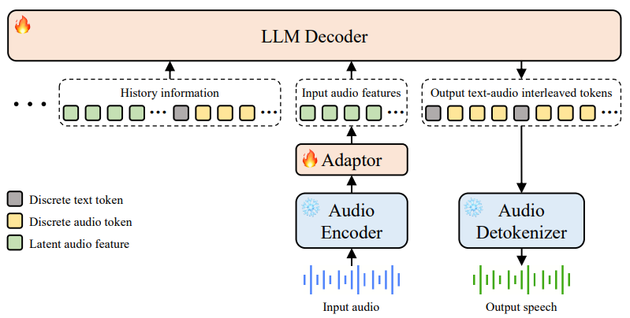
4 技术方案
方案分析—技术方案
端到端语音大模型结构
音频编码器：负责将语音信号编码为模型可理解、可计算的结构化特征。通过Adaptor层把音频编码结果映射到大语言模型的向量可理解的特征表示，它包含了语义和语音的特征
大语言模型：基于音频编码器的Adaptor结果，大模型对齐进行理解，并做出响应的响应动作。具体表现为针对输入语音信号输出响应音频和文本token
音频解码器：将大语言模型输出的语义token解码为实际的二进制音频数据

Slide 15
4 技术方案
方案分析—技术方案
【本项目开发过程是否使用开源算法】
是
【开源算法使用情况】
1. 基座语音大模型：基于业界领先的开源端到端语音大模型作为基座模型，对它进行微调训练使其可以兼顾通用语音对话和车载语音语义协议的输出。如基于MiMo-Audio、Step-Audio模型进行微调训练
2. 指令微调算法：在开源的指令微调算法基础之上，重新构造训练目标，从而使模型可以同时处理语音和文本token，并调整两者输出的先后顺序
3. 强化学习算法：基于GRPO强化学习算法，和收集得到的强化学习对照数据进行强化学习微调。优化模型的自适应语音和语义协议输出效果和模型的安全性
4.语音模型服务框架：基于开源服务框架实现语音服务链路

Slide 16
4 技术方案
方案分析—测试方案
系统整体测试方案
一、测试目标
  功能正确性：验证系统是否能正确处理输入语音，并输出正确的语音响应或语义协议
  性能与效率：评估模型推理速度和资源依赖（GPU、内存）情况
  鲁棒性和拒识：模型面对噪声、有害输入的表现情况
  多语言能力：评估模型对多语种支持的数量和不同语言的效果
二、测试方法
  人工构造测试集：包含车载垂域车控的语音-协议数据
  语音基准测试：基于公开benchmark测试集，测试模型的语音问答、TTS和情感表达效果
三、评估指标
  准确率：评估系统自适应输出语音和语义协议的准确性
  首字耗时：评估用户输入语音指令后，系统做出响应时第一个字的耗时情况
  整体耗时：评估用户输入语音指令后，系统完成响应的耗时情况
  资源占用：GPU显存和内存占用情况
  多语种支持数量：统计模型支持的语种数量
  音频输出自然度：统计多名听众对模型输出音频自然度的打分结果
  情感识别准确度：统计多名听众对模型输出音频情感度打分结果

Slide 17
4 技术方案
关键技术目标
关键技术 | 现有技术基础 | 目标 | 技术研究内容概述
座舱垂域语音数据 | 目前只有座舱垂域的文本数据，缺乏对应的语音数据 | 需要准备多个语种的语音指令数据，这些指令数据需要有对应的语义协议 | 主要需通过采集、标注，数据合成等方式获取对应的语音-语义协议数据，对于多语言的情况需要寻求专业人员进行翻译或采集工作
端到端语音大模型训练 | 目前暂无端到端语音模型的训练经验 | 能够对端到端语音大模型进行训练和推理 | 首先基于开源模型的训练方式，运行原始的训练流程；然后再对训练目标进行改造以进行定制的训练微调
自适应语音和语义协议输出 | 目前业界的端到端语音大模型应用场景均为闲聊。并且文本和语音token为交错式输出，内容相同。 | 模型根据输入自适应输出音频内容和语义协议内容。此外，在输出语义协议时需先输出文本协议再输出音频播报内容，其内容也不相同。 | 一方面混合通用语音对话和垂域语音指令数据，训练模型从而使其拥有自适应输出的能力；另一方面改造目前业界的端到端语音大模型训练目标，包括输出文本和音频token的顺序。使模型对语义协议输出时能以非交错形式输出不同的文本和音频token。此外，训练目标的改造还需要大量实验进行训练有效性和稳定性的验证

Slide 18
1
课题背景
目 录
2
技术现状及趋势
3
项目目标及需求
4
技术方案
5
项目计划
6
资源预算
7
项目风险
8
项目核心团队
9
评审结论

Slide 19
5 项目计划
2026/2/1
2026/3/26
2026/3/28
2026/5/11
2026/6/30
2026/8/28
KO
完成模型选型，和第一版座舱垂域语音数据合成
完成对选型模型进行训练和推理的方案验证
训练完成端到端语音模型，能够自适应输出语音和语义
完成优化后的端到端语音模型
部署得到一套端到端语音交互系统
备注：最终计划以立项书为准

Slide 20
1
课题背景
目 录
2
技术现状及趋势
3
项目目标及需求
4
技术方案
5
项目计划
6
资源预算
7
项目风险
8
项目核心团队
9
评审结论

Slide 21
6 资源预算
人力预估
序号 | 费用项 | 人力资源需求(人月)
1 | 需求设计 | 1
2 | 方案设计 | 2
3 | 模型选型和方案验证 | 4
4 | 模型微调训练和效果优化 | 10
6 | 端到端语音系统开发和部署 | 9
总计 |  | 26
其他成本
序号 | 费用项 | 费用
1 | 模型微调和部署所需算力服务器 | 10
2 | 模型微调和测试所需部分高质量数据采集和标注 | 10
总计 |  | 20
备注：最终资源预算以立项书为准

Slide 22
1
课题背景
目 录
2
技术现状及趋势
3
项目目标及需求
4
技术方案
5
项目计划
6
资源预算
7
项目风险
8
项目核心团队
9
评审结论

Slide 23
7 项目风险
风险类型 | 风险描述 | 风险级别 | 风险对策 | 责任人 | 处理时间
资源 | 用于训练模型的高质量多语言车载场景语音指令数据 | 高 | 优先收集和合成中英文语言的车载语音指令数据，其次寻求外部数据供应商采集标注数据 | 王武斌 | 2026-2-28
技术 | 训练端到端语言模型，定制其训练目标。使模型拥有自适应语音和语义协议的输出能力 | 高 | 首先尝试开源模型的训练算法，在通用语音对话任务上进行微调；然后基于私有数据，修改模型训练目标，对私有模型进行微调优化 | 王武斌 | 2026-3-28
资源 | 用于进行模型微调的算力服务器以及用于外网云端部署的推理服务器资源不足 | 中 | 优先协调公司内部的算力资源，其次寻求外网的服务资源租赁 | 谢志华 | 2026-2-10
备注：
风险类型：技术、管理、供应商、资源等
风险级别：高、中、低

Slide 24
1
课题背景
目 录
2
技术现状及趋势
3
项目目标及需求
4
技术方案
5
项目计划
6
资源预算
7
项目风险
8
项目核心团队
9
评审结论

Slide 25
8 项目核心团队
项目管理
项目经理：
领域代表 | 成员姓名 | 领域代表 | 成员姓名
TMT代表 |  | TL
PRG |  | SW
PQM |  | CM
TAE
待项目启动后再明确

Slide 26
1
课题背景
目 录
2
技术现状及趋势
3
项目目标及需求
4
技术方案
5
项目计划
6
资源预算
7
项目风险
8
核心团队成员
9
评审结论

Slide 27
9 评审结论
【评审结论】
针对《XXX》课题进行“任务书”评审，评审结论为：
□ 通过 □ 不通过
【评审人员】
……
【评审要点】
评审规则
· 原则上由ITMT/TMT成员经过讨论达成一致决策； · 如ITMT/TMT成员中出现“不通过”表决，则结果为不通过。
对象 | 评审要点 | 备注
技术定义与任务书 | 是否明确定义技术课题的需求，包括目标、功能、性能等要求
 | 是否充分论证技术方案能够满足定义的需求
 | 是否充分识别技术研究中的关键技术
 | 是否有合理的项目计划和预算
 | 是否有识别项目风险和可行的应对方案
 | 是否同意以上技术定义

Slide 28
谢 谢
官方网站 微信公众号

Slide 29
Template History
History of Template Changes模板变更历史
Version 版本 | Status 状态 | Date 日期 | Updated by 作者 | Department 部门 | Changes 变更点
V01 | Released | 2023-11-14 | 关新宇 | CT-PRP | Create for the first version

